Slide 1
MEDI
ATMÓSFERA
Autor pictogramas: Sergio Palao Procedencia: ARASAAC (http://arasaac.org) Licencia: CC (BY-NC-SA)
Propiedad: Gobierno de Aragón. Editado por : Francisco Javier Vaca Román ( Fund. ADIMIR)

Slide 2
1-TEMPERATURA:
Calentamiento del aire.
Se mide con el termómetro en Cº (grados).
TIEMPO ATMOSFÉRICO
2-HUMEDAD:
Vapor del agua que hay en el aire.
Se mide con el higrómetro en % (por ciento)
El estado de la atmósfera
atmósfera
3-PRESIÓN
Fuerza que hace en la atmósfera en la superfície.
Se mide con el barómetro en hectoPascales (hPa).

Slide 3
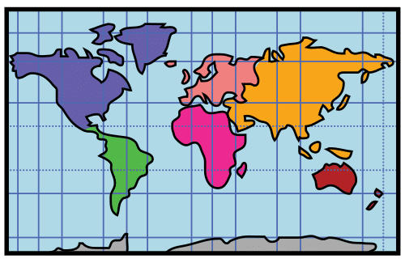
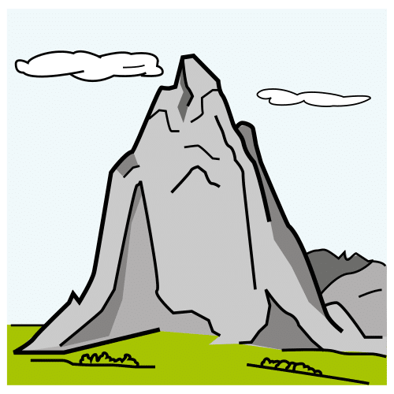
TEMPERATURA
La temperatura es diferente según:
La hora del día.
La latitud (lugar).
La altura.

Slide 4
HUMEDAD
Hay humedad…..
(+)
…más alta cerca del mar y bosques.
…..más baja en las planas
(-)

Slide 5
PRESIÓN
atmósfera
La presión es….:
(-)
….más baja en las cimas de les montañas.
(+)
…..mas alta a nivel del mar.
Anticiclón : Zona atmosférica donde la presión es superior a la del aire.
BUEN TEMPO
Depresión : Zona atmosférica donde la presión es más baja a la del aire
PLUJES

Slide 6
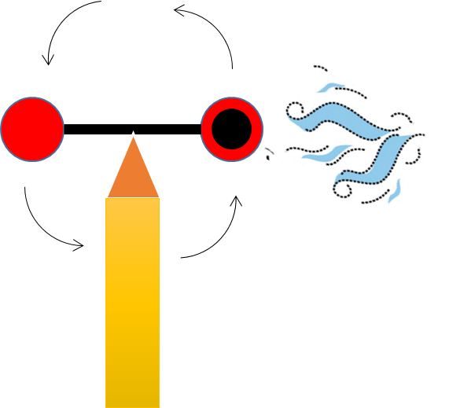
1-EL VIENTO:
Cuando el aire se refría
BAJA
El aire en movimiento es el VIENTO
Cuando el aire se calienta
SUBE
FENÓMENOS
ATMOSFÉRICOS
Veleta:
Indica la dirección del viento.
Anemómetro:
Indica la velocidad del viento (km/h).
Cambios en la atmósfera
2- LAS NUBES:
Son gotitas de agua o gel muy pequeñas que se mantienen en el aire.
Precipitaciones: Cuando las gotitas se agrupan pesan más y caen.
2
Pluviometría: Indica la lluvia que ha caído . ( litros/ m )

Slide 7
Meteorología:
Ciencia que estudia el clima i la atmosfera.
Los fenómenos atmosféricos se estudian a través de los datos registrados por los siguientes aparatos
1- Estación meteorológica
Programa informático
Modelo meteorológico
2- Radar
Nos ayuda a saber que tiempo hará
3- Satélite
4- Globos sonda

